Slide 1

Control Flow
alur kendali

Slide 2
Normal Flow

Slide 3
“
apabila program kita memiliki lebih dari satu statement, maka statement tersebut akan dieksekusi dari atas ke bawah atau dari kiri ke kanan.
”

Slide 4
echo ‘Halo’;
echo ‘nama';
echo ‘saya';
echo ‘Sandhika';
echo ‘Galih';

Slide 5
$angka = 10;
echo “Angka yang anda masukkan adalah $angka”;

Slide 6
Pengulangan
loop / iteration

Slide 9
Pengulangan
while
for

Slide 10
while

Slide 11
echo ‘Mulai';
echo ‘Hello World!’;
echo ‘Hello World!’;
echo ‘Hello World!’;
echo ‘Hello World!’;
echo ‘Hello World!’;
echo ‘Selesai';

Slide 12
selama kondisi
bernilai true
while(kondisi) {
aksi
}
lakukan aksi
dalam blok {}

Slide 13
while(true) {
echo ‘Hello World! <br>’;
}

Slide 14
Infinite Loop /
looping forever

Slide 15
nilai awal
while(kondisi terminasi) {
aksi
increment / decrement
}

Slide 16
$nilai_awal = 1;
while($nilai_awal <= 5) {
echo ‘Hello World! <br>’; $nilai_awal++;
}

Slide 17
Latihan 1

Slide 18

Juragan Angkot

Slide 19

1
2
3
4
5
6
7
8
9
10
angkot1.php

Slide 20
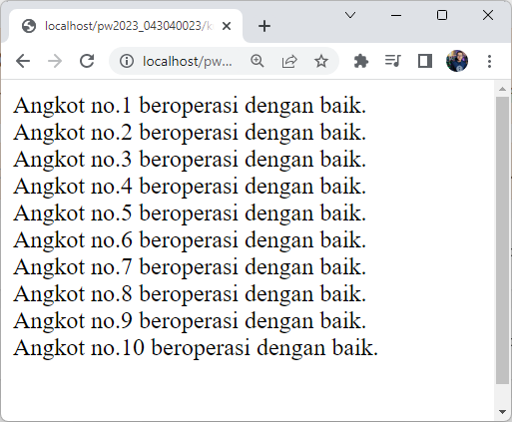

Slide 21
Mari kita telusuri..

Slide 22
$nilai_awal = 1;
while($nilai_awal <= 5) {
echo ‘Hello World! <br>’; $nilai_awal++;
}

Slide 23
sebelum mulai loop,
tentukan nilai awal
$nilai_awal = 1;
ulangi terus sampai kondisi false
$nilai_awal <= 5 ?
cek kondisi apakah bernilai true atau false
echo ‘Hello World! <br>’;
lakukan hal ini jika kondisi bernilai true
increment nilai awal
di akhir tiap
pengulangan
$nilai_awal++;

Slide 24
for

Slide 25
echo ‘Mulai <br>';
for($i = 0; $i < 5; $i++) {
echo ‘Hello World! <br>’;
}
echo ‘Selesai. <br>';

Slide 26
Latihan 2

Slide 27


1
2
3
4
5
6
7
8
9
10
angkot2.php

Slide 28
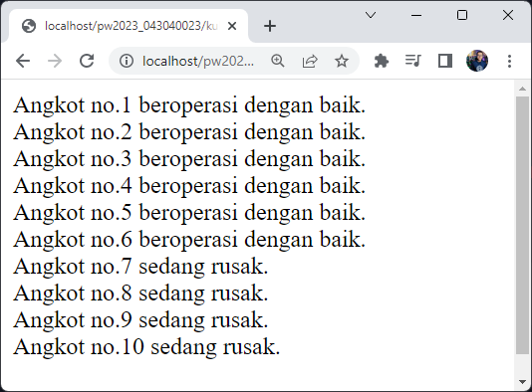
while
for

Slide 29
Pengkondisian
Percabangan

Slide 31
Pengkondisian
if
if.. else
if.. else if.. else
switch

Slide 32
if.. else

Slide 33
$angka = 3;
if( angka % 2 === 0 ) {
echo “$angka adalah bilangan GENAP”;
} else {
echo “$angka adalah bilangan GANJIL”;
}

Slide 34
Latihan 3

Slide 35
1
2
3
4
5
6
7
8
9
10
angkot3.php

Slide 36
$no_angkot 1-5
for
noAngkot 7-10

Slide 37
else if

Slide 38
if(kondisi 1) {
aksi 1
}
else {
aksi 3
}
else if(kondisi 2) {
aksi 2
}

Slide 39
$angka = 23;
if($angka % 2 == 0) {
echo “$angka adalah bilangan GENAP <br>”;
}
else if ( ) {
}
$angka % 2 == 1
echo “$angka adalah bilangan GANJIL <br>”;
else {
echo “yang anda masukkan BUKAN ANGKA! <br>”;
}

Slide 40
Latihan 4

Slide 41

1
2
3
4
5
6
7
8
9
10
angkot4.10

Slide 42
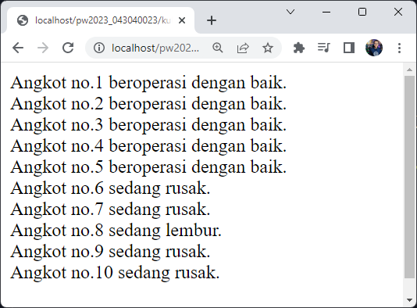

Slide 43
Latihan 5

Slide 44




1
2
3
4
5
6
7
8
9
10
angkot5.php

Slide 45
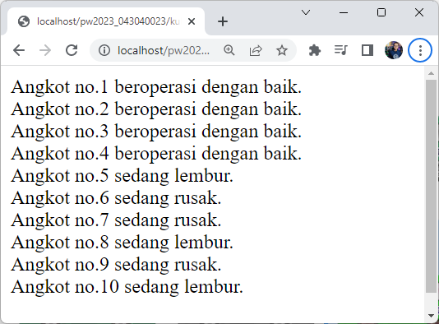

Slide 46
sekian

Slide 47

like
share
subscribe
comment
youtube.com/webprogrammingUNPAS

Slide 48
nama = “sandhika galih”
;

